Slide 1
Решение систем линейных уравнений булева типа с искаженной правой частью над полем действительных чисел
Статья Е. К. Алексеева , И. Б. Ошкина , В. О. Попова , С. В. Смышляева
Доклад А. А. Скуридина
М8О-201М-21

Slide 2

Задача решения системы булевых уравнений с искаженной правой частью
известны случайная m×N матрица A над полем $𝔽_{2}$
вектор xA + ε, где x - искомый вектор-строка, случайно равновероятно выбранный из $𝔽_{2}^{m}$, а ε – вектор размерности N, компоненты которого являются независимыми реализациями случайной величины, имеющей распределение Бернулли с заданным параметром $τ$ , 0 < $τ$ < 0.5.

Slide 3

Модификация задачи
Элементы матрицы A – независимые реализации случайной величины, равновероятно принимающей значения из множества $𝔹=\left\{−1;1\right\}$
вектор xA+ξ ∈ $ℝ^{N}$, где ξ – вектор искажений из $ℝ^{N}$, элементы которого ~ $N\left(0,σ^{2}\right)$
Вектор x – случайный вектор с элементами $\left\{−1;1\right\}$
Данная система является системой булева типа, т.к. x и A принимают только два значения

Slide 4
Способы решения задачи
Если размерность m мала, то можно решить простым перебором на основе станд. принципа максимального правдоподобия
Если размерность m велика, то стоит подробнее ознакомиться со статьёй

Slide 5
Предложенный авторами метод
В данной работе рассматривается списочный вариант решения описанной задачи, т. е. в качестве результата предъявляется множество, содержащее искомый вектор с вероятностью не менее заданной.

Slide 6
Результаты работы
Описан метод покоординатного восстановления вектора x.
Оценены параметры предложенного метода.
Приведены результаты расчетов, показывающие зависимость между мощностью построенного множества, вероятностью успеха и размерами исходной матрицы A. Эта зависимость говорит о практической реализуемости метода при значениях параметров, не допускающих полный перебор.

Slide 7
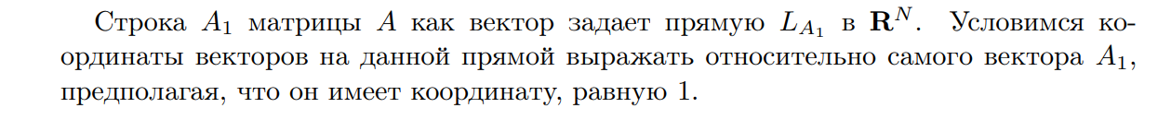
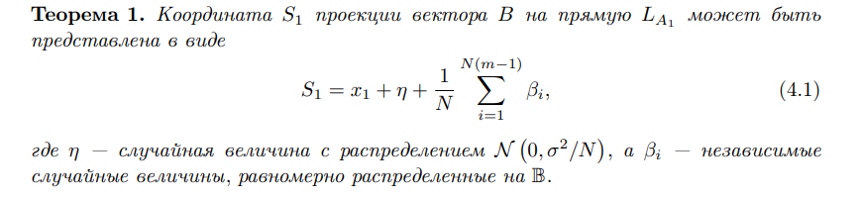
Основные шаги алгоритма

Slide 8
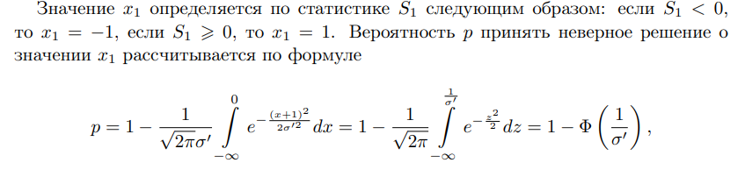
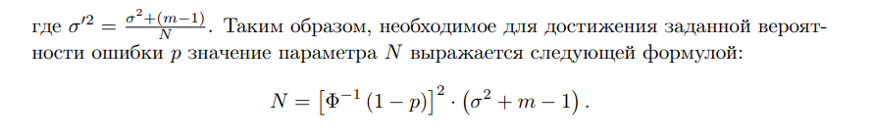

Основные шаги алгоритма
Значение i-ой координаты вектора x определяется по знаку $S_{i}$

Slide 9
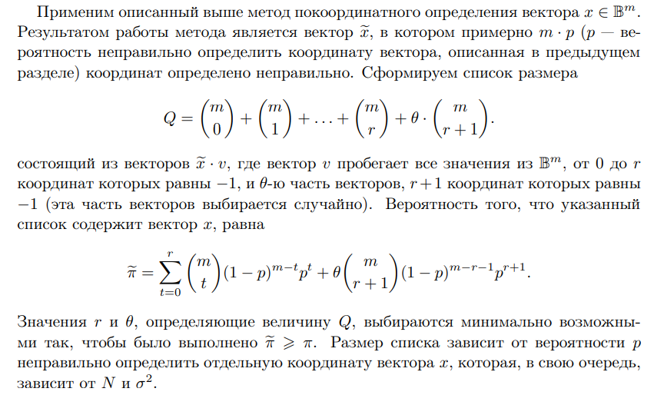
Основные шаги алгоритма

